Slide 1
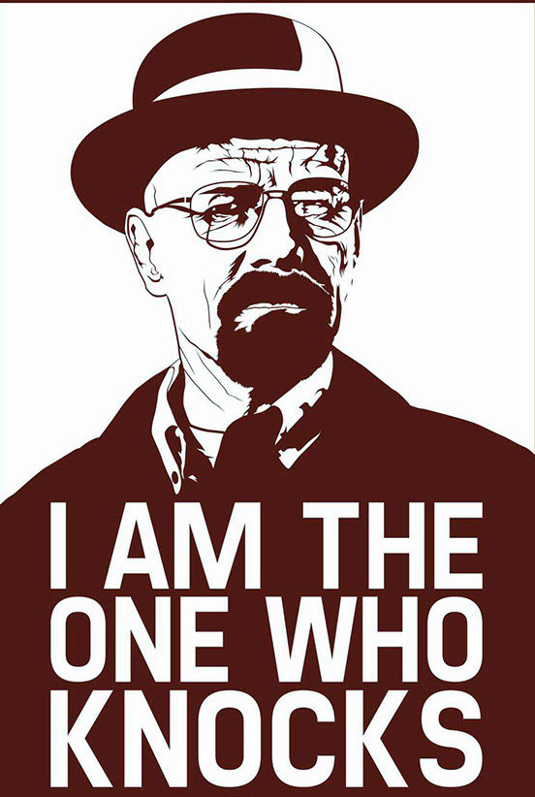
Etude et Conception d’un Botnet
Equipe CrystalMet :
Thomas Gaffet
Ludovic Chopin
Benjamin Cazier

Slide 2
Sommaire
Présentation
Objectifs
Les outils collaboratifs
Kick-off meeting
L’avancé journalière
La topologie
La propagation
Schémas fonctionnel
Le data flow
La modélisation de données
La manuel d’utilisation

Slide 3
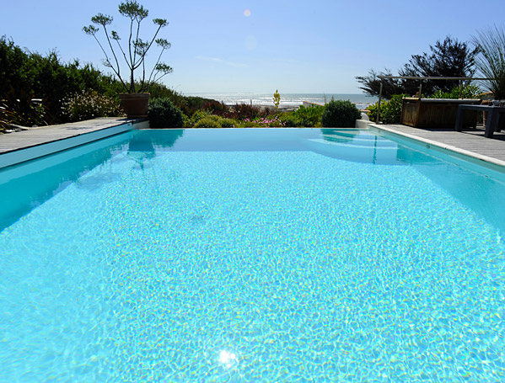


Présentation

Slide 4
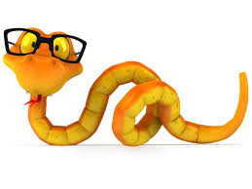
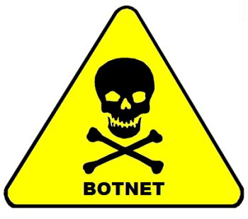


Objectifs
{
+

Slide 5
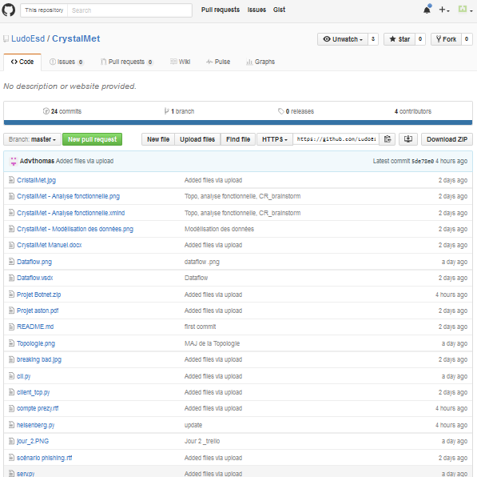

Les outils collaboratifs
Le GIT :
https://github.com/LudoEsd/CrystalMet

Slide 6
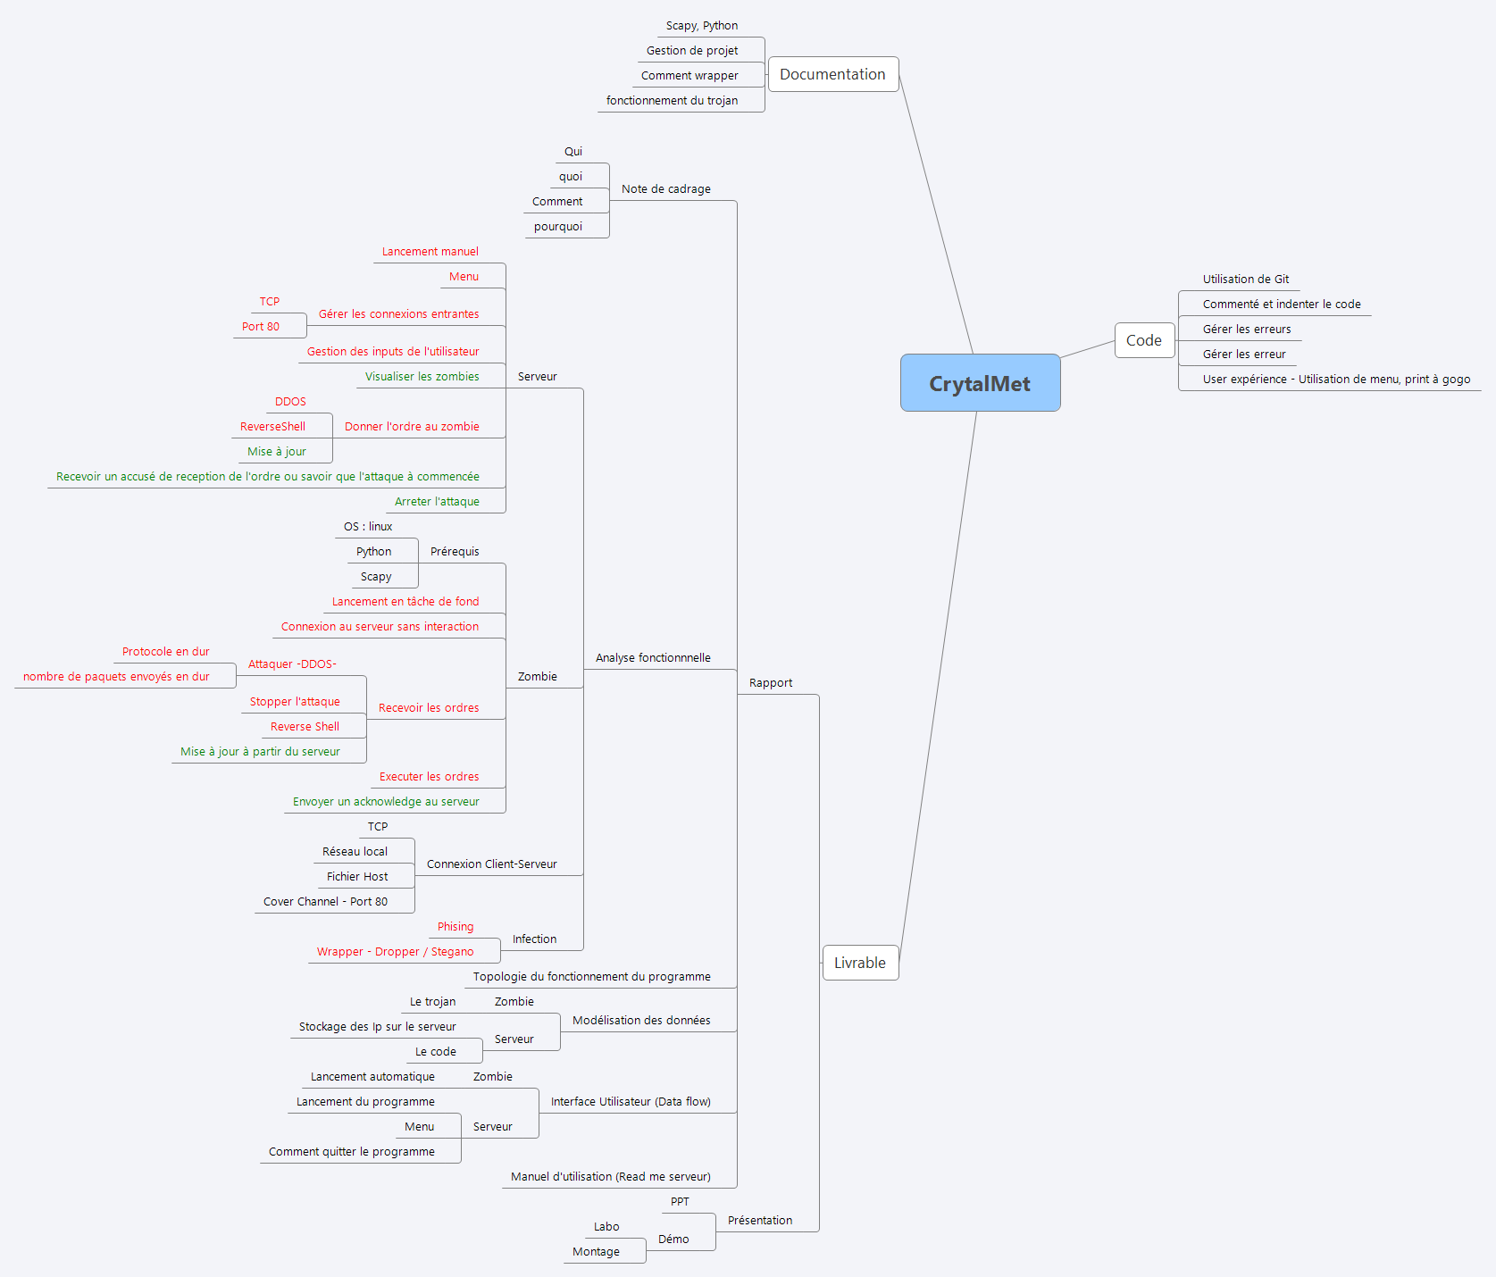
Kick-off meeting

Slide 7
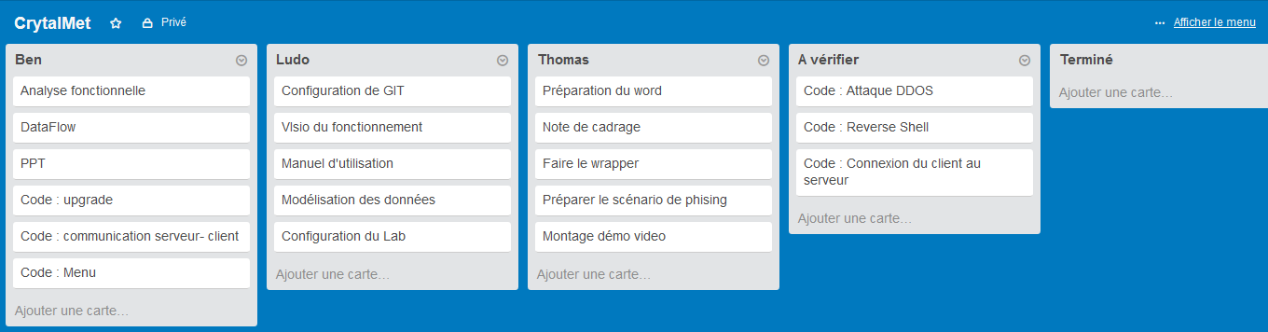
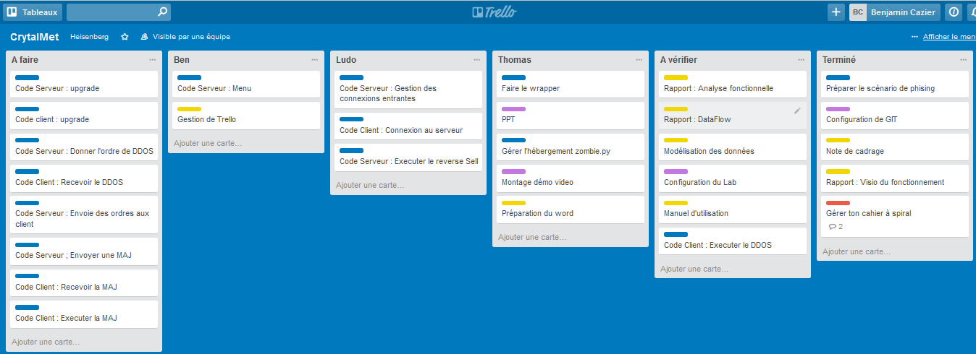
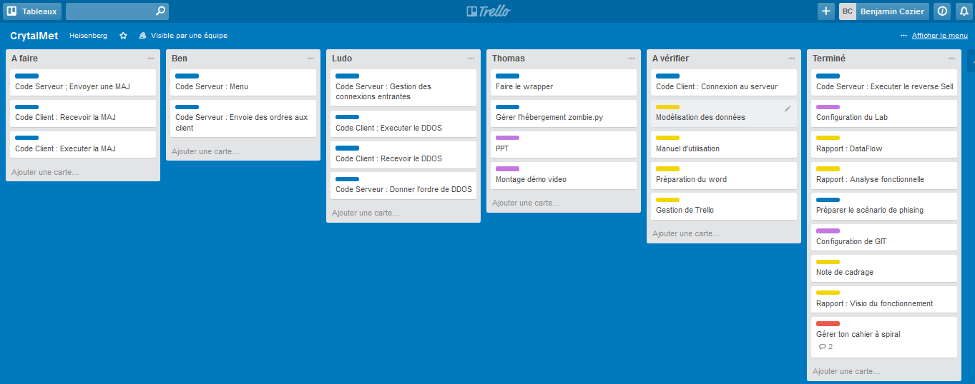
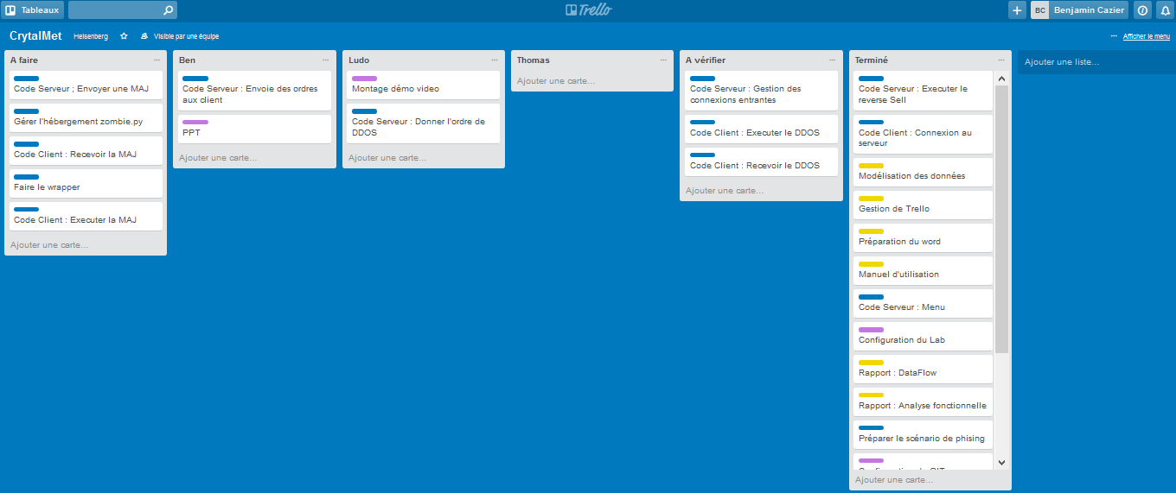
L’avancée journalière
Jour 1
Jour 2
Jour 3
Jour 4

Slide 8
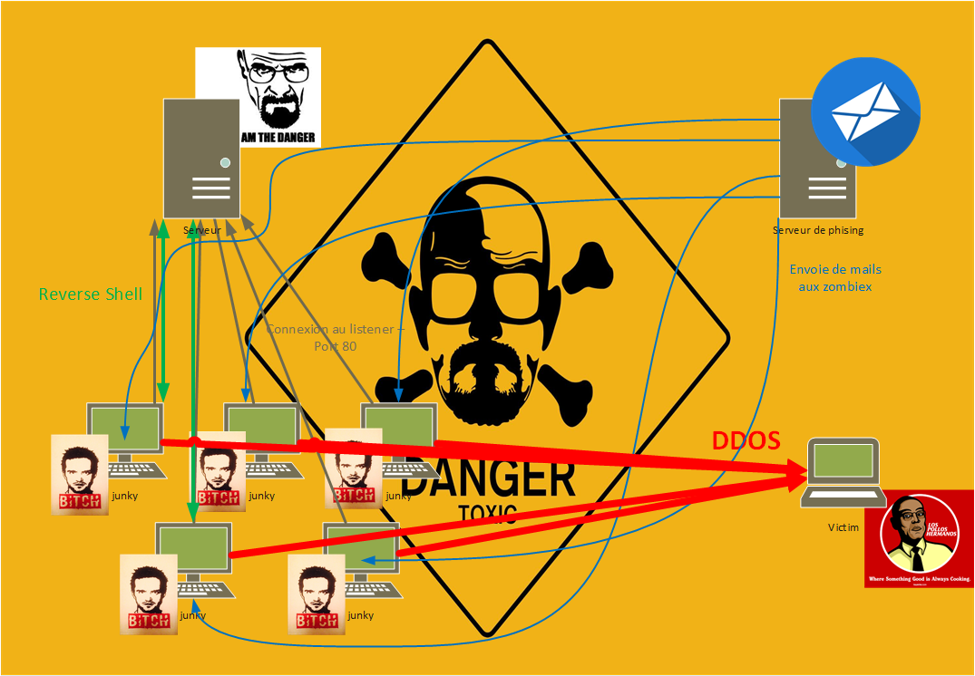
La topologie

Slide 9

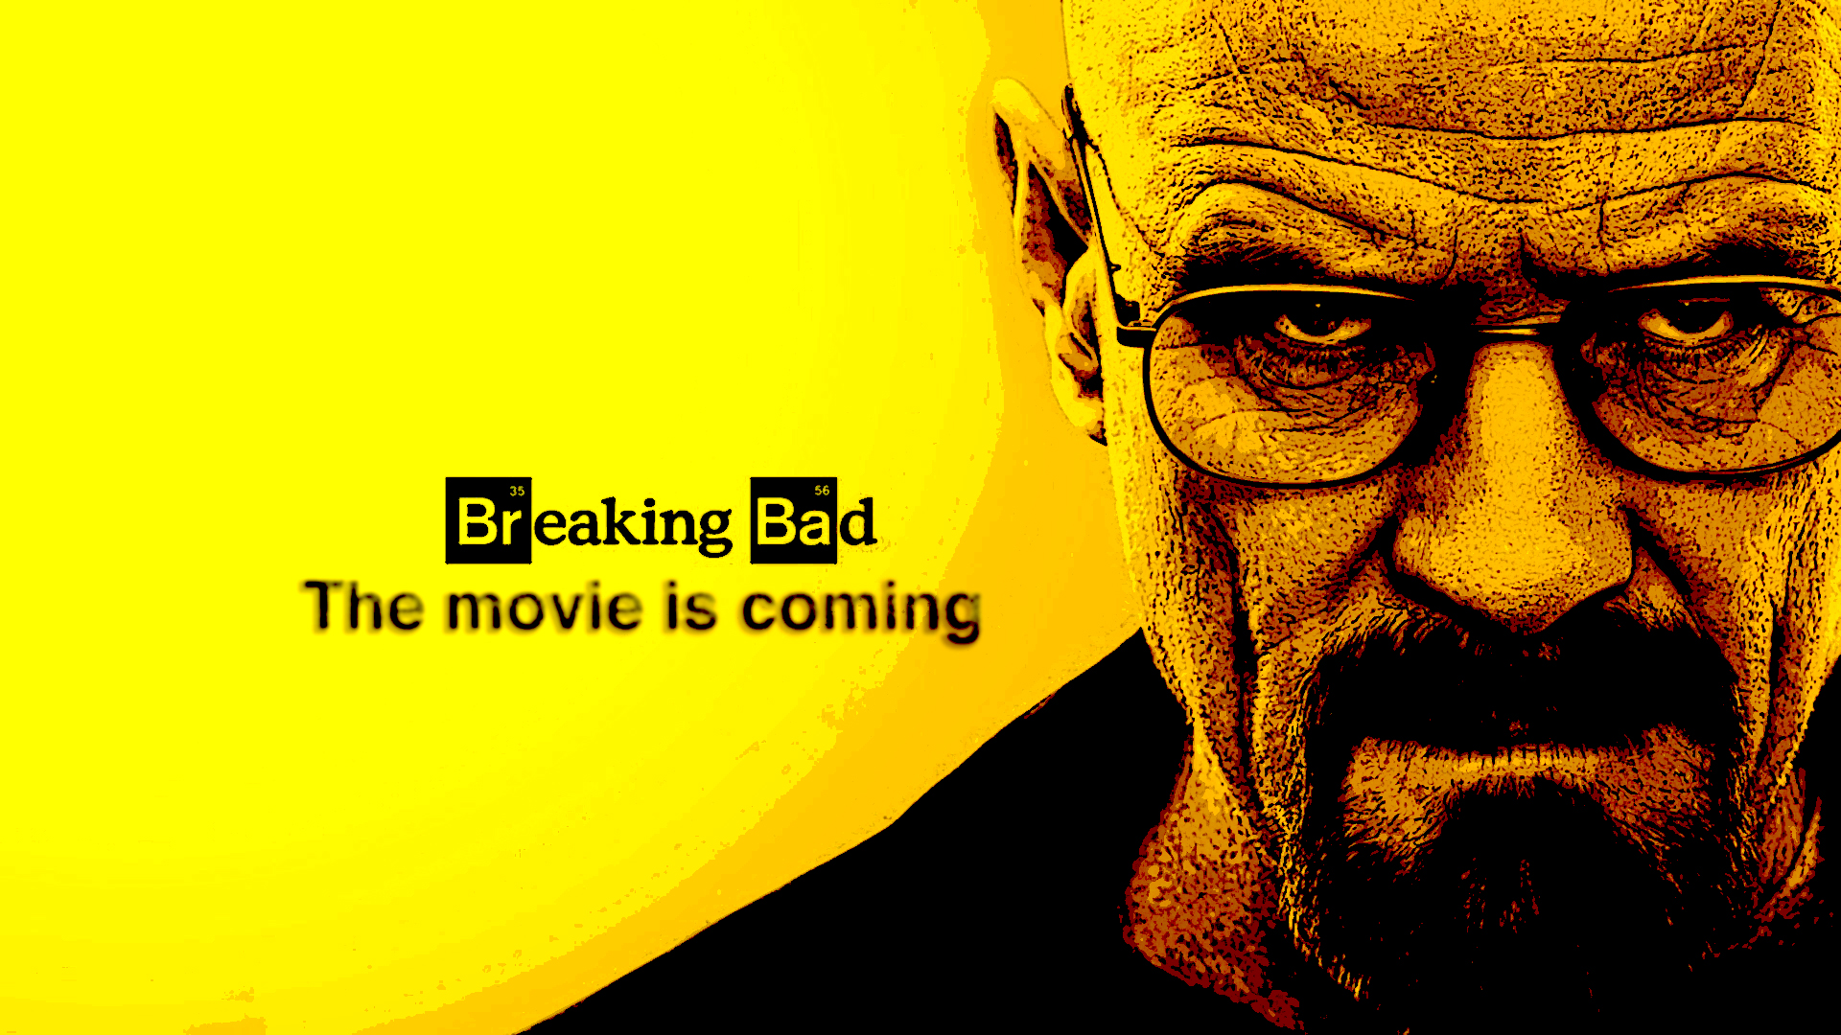
La propagation
Objet du mail: BREAKING BAD THE MOVIE
Vous êtes fan de Breaking Bad? L’oeuvre de Vince Gilligan ne s’arrête pas là!
Après 5 saisons à couper le souffle et déjà deux saisons du spin off qui met en scène l’ascension du célèbre “SAUL GOODMAN”, BETTER call saul! Vince pour les intimes à décider d’annoncer la préparation du film BREAKING BAD qui ni plus ni moins que la suite immédiate de la série! VINCE nous promet le film de sa carrière de réalisateur! En attendant la sortie de ce blockbuster, nous pouvons déjà admirer et saliver devant l’affiche officielle de cette.
L’affiche ICI

Slide 10
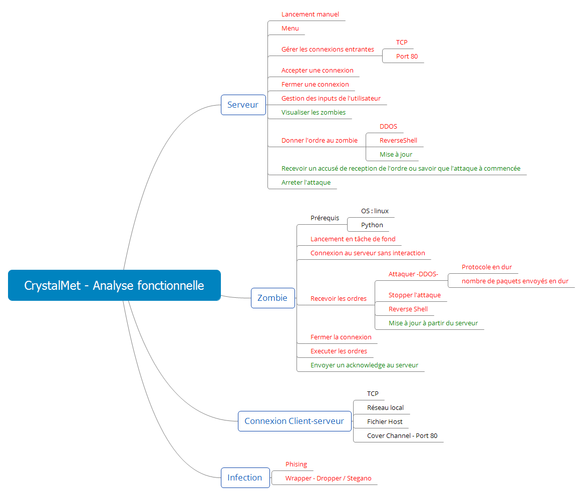
Schéma fonctionnel

Slide 11
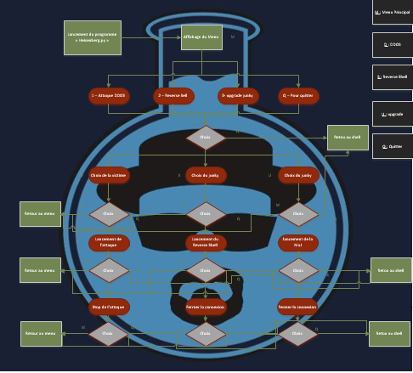
Le data flow

Slide 12
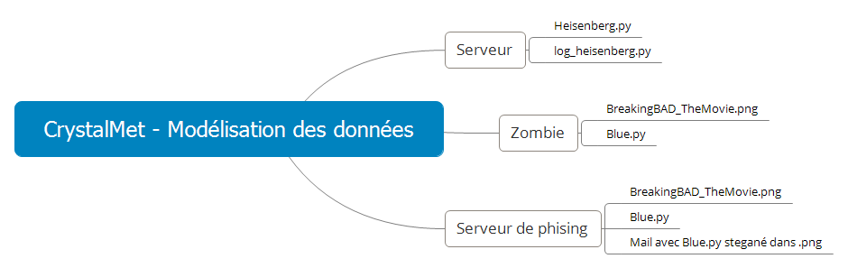
Modélisation des données

Slide 13
Le manuel d’utilisation

